Slide 1
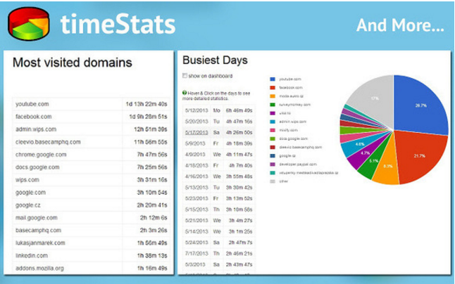
타임스탯은 사용자의 브라우징 습관의 진실을 알려준다.
방문한 사이트와 해당 사이트에서 보낸 시간을 하루 혹은 한 달 단위로 확인할 수 있다

Slide 2
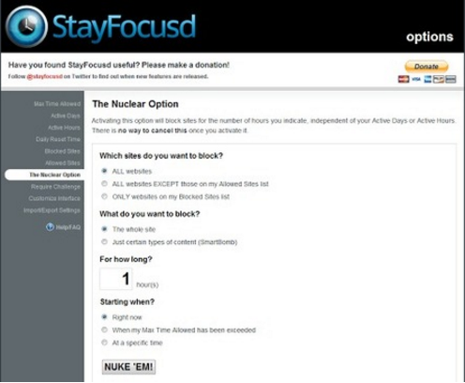
스테이포커스드는 사용자가 즐겨 방문하는 사이트에서 얼마나 많은 시간을 보내고 있는지 보여준다.
해당 사이트에서 보낸 시간이 미리 정해둔 한계 시간 이상이 되면 그 사이트를 나머지 시간 동안 차단해버린다.

Slide 3
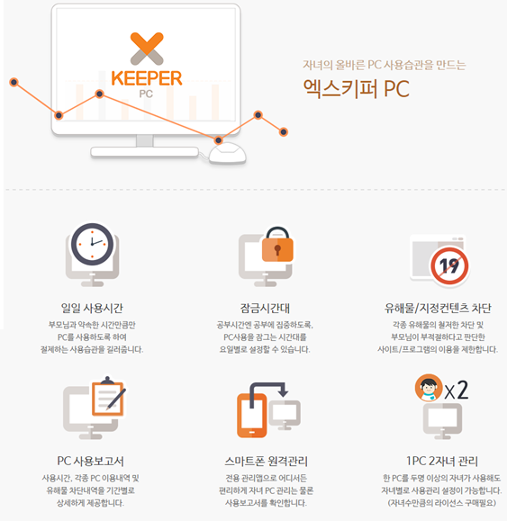
지정컨텐츠 차단
사용보고서 (일/주/월간)
스마트폰 원격관리

Slide 4
